Slide 1
METODE FIS
Pertemuan Ke-5

Slide 2
Metode mamdani
MAMDANI
SUGENO
TSUKAMOTO

Slide 3
Untuk mendapatkan output, diperlukan 4 tahapan :
Pembentukan himpunan fuzzy
( variabel input dan output dijadikan himp fuzzy)
2. Aplikasi fungsi implikasi (yg dipakai Min)
Komposisi aturan
a. Metode Max b. Metode Sum c. Probabilistic or
4. Defuzzyfikasi
a. mtd Centroid b. Mtd Bisector c. mtd Mean of Max. d. mtd Largest of Max e. mtd Smallest of Max

Slide 4
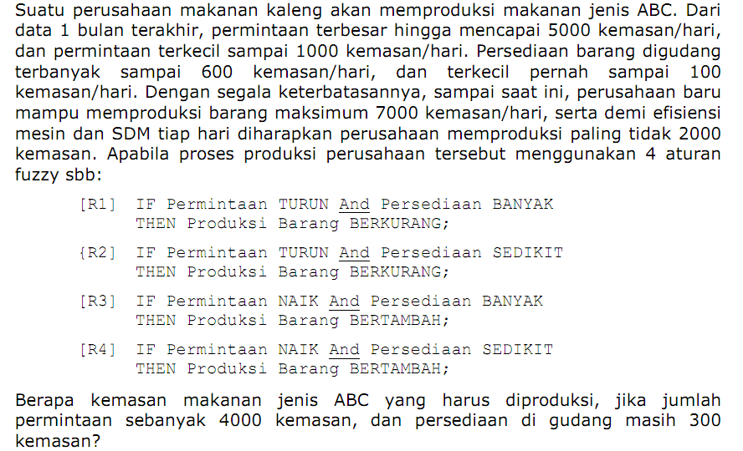
Contoh: (Sumber: Sri Kusuma Dewi/Aplikasi Logika Fuzzy)

Slide 5
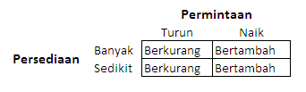
Rule Evaluation
Variabel input :Permintaan, Persediaan.
Variabel output : Produksi Barang.
Untuk dua masukan, satu sistem keluaran aturan tersebut dapat ditulis dalam bentuk matriks.

Slide 6
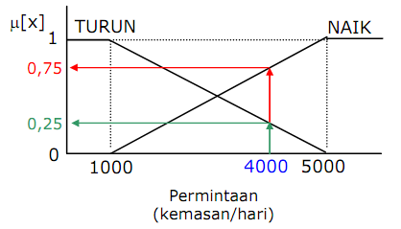
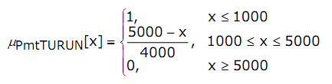

Variabel linguistik: Permintaan, Persediaan, Produksi
Permintaan = {NAIK, TURUN}

Slide 7
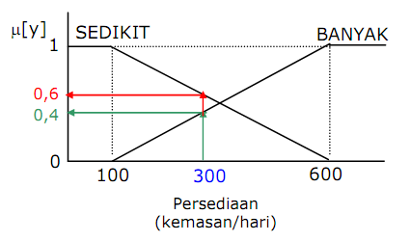
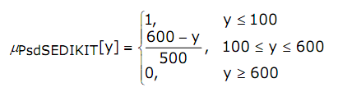

Persediaan = {SEDIKIT, BANYAK}

Slide 8
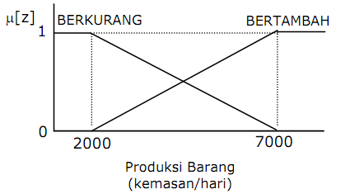
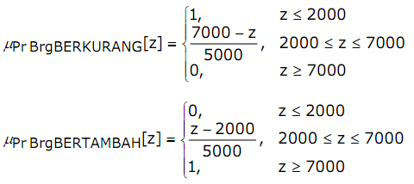
Produksi barang = {BERKURANg, BERTAMBAH}

Slide 9
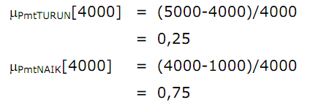


Ditanya: berapa jumlah produksi jika permintaan 4000 kemasan dan persediaan 300 kemasan?
Penyelesaian:
Fuzzifikasi

Slide 10
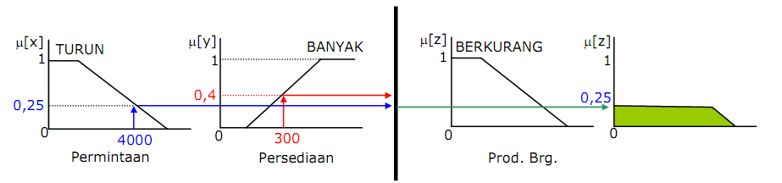
Operasi logika fuzzy dan 3. Implikasi
Kaidah fuzzy (Rule) 1:
Operasi logika → min(0.25, 0.40) = 0.25
Implikasi → fungsi min

Slide 11

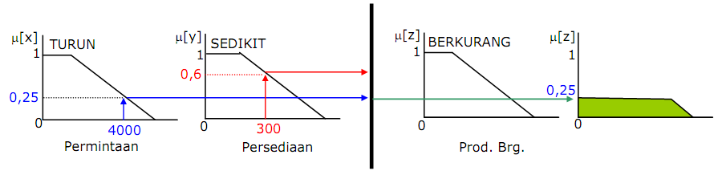
Kaidah fuzzy 2:
Operasi logika → min(0.25, 0.6) = 0.25
Implikasi → fungsi min

Slide 12
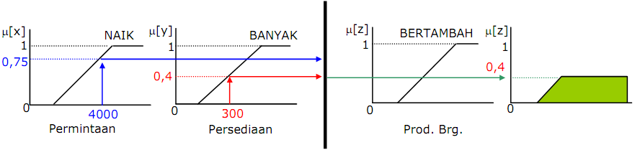
Kaidah fuzzy 3:
Operasi logika → min(0.75, 0.4) = 0.4
Implikasi → fungsi min

Slide 13
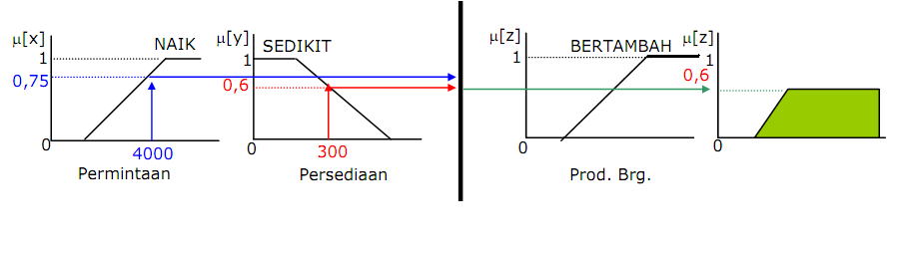
Kaidah fuzzy 4:
Operasi logika → min(0.75, 0.6) = 0.6
Implikasi → fungsi min

Slide 14
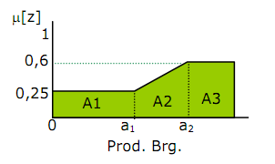
4. Agregasi → fungsi max

Slide 15
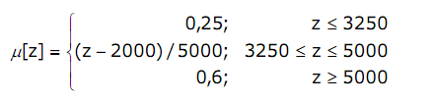
Daerah hasil dibagi menjadi 3 bagian, A1, A2, A3. Kemudian cari nilai a₁ dan a₂ :
(a – prod_minimal)/interval_prod = nilai_keanggotaan
(a₁ – 2000)/5000 = 0.25 --→ a₁ = 3250
(a₂ – 2000)/5000 = 0.60 → a₂ = 5000
Fungsi keanggotaan hasil komposisi ini adalah

Slide 16



Defuzzifikasi
Metode yang digunakan: centroid
Momen:
→ Momen
→ Luas daerah

Slide 17
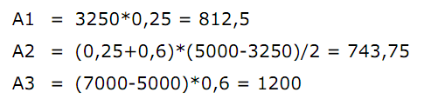

Luas daerah:
Titik pusat:

Slide 18
Model Fuzzy Mamdani
Centre of gravity (COG): mencari titik yang membagi area solusi menjadi 2 bagian yang sama

Slide 19
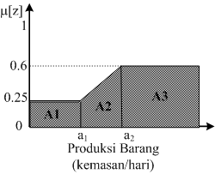
4
Defuzzifikasi / Menghitung z akhir
Menghitung z* menggunakan metode Centroid kontinyu
Daerah A1
Daerah A2
Daerah A3
Moment
Luas

Slide 20
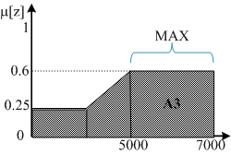
4
Defuzzifikasi / Menghitung z akhir
Menghitung z* menggunakan metode Centroid kontinyu
Jadi, jumlah makanan jenis ABC yang harus diproduksi sebanyak 4248 kemasan.
Menghitung z* menggunakan metode Mean of Maximum (MOM)
Jadi, jumlah makanan jenis ABC yang harus diproduksi sebanyak 6000 kemasan.

Slide 21
Evaluasi
Bagaimana jika jumlah PERMINTAAN = 2500, PERSEDIAAN = 500, berapa kemasan makanan jenis ABC yang harus diproduksi ?

Slide 22
Terima kasih

